Slide 1

PPT修炼手册

Slide 2
PPT学前班科普
2W+1H（WHAT+WHY+HOW）

Slide 3
壹
WHAT：PPT是什么
PPT，协助演讲者进行沟通的工具。

Slide 4
贰
WHY：为什么学PPT
协助演讲者，使逻辑清晰，重点突出
协助演讲者，使内容生动，易于理解
PPT的功能越来越强大，被广泛地应用

Slide 5







工作总结
课堂教学
述职演讲
信息图表
企业IPO
活动宣传
新品发布
工艺改进

Slide 6
叁
PPT怎么做（新版准备）

Slide 7
好的PPT长啥样？

Slide 8




好PPT
逻辑控
颜值控

Slide 9
PPT逻辑
PPT配色
PPT母版
PPT动画
PPT字体
案例
PPT表格
PPT排版
PPT素材
PPT技巧
PPT演练

Slide 10
01
PPT逻辑
PPT内容应精炼，具有逻辑性，而逻辑性就是通俗的【顺序/层次】！
顺序/层次则可通过金字塔原理进行【框架提炼和分解】！

Slide 11
金字塔构建框架
上层级是下层级的总结
工作汇报
STEP1:提炼主题
同一层级内容并列/顺序关系
1 工作回顾
2 工作总结
3 工作展望
STEP2:分解主题，确定章节
1.1 成果展示
1.2 工作不足
STEP3:分解章节，确定标题

Slide 12
市场份额缩小的原因
STEP1:提炼主题
产品
价格
渠道
促销
STEP2:确定章节
定位不清晰
缺少低价品
营销人员少
广告投入少
产品线不全
回款周期长
销售网点少
广告形式少
STEP3:确定标题
产品包装差
团购优惠少
渠道返利少
无促销策略
人员培训少

Slide 13
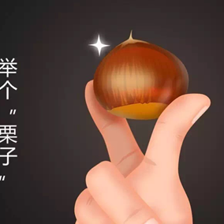
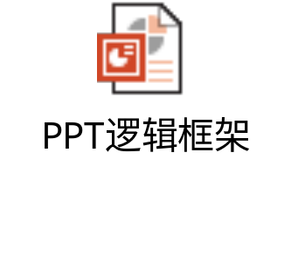
实例讲解

Slide 14
02
PPT母版
幻灯片母版，是已经设置好背景、配色、字体的模板，母版上的所有内容具有继承性，有事半功倍之功效
两大样式：一段式（通篇式）和三段式（封面+正文+致谢）

Slide 15
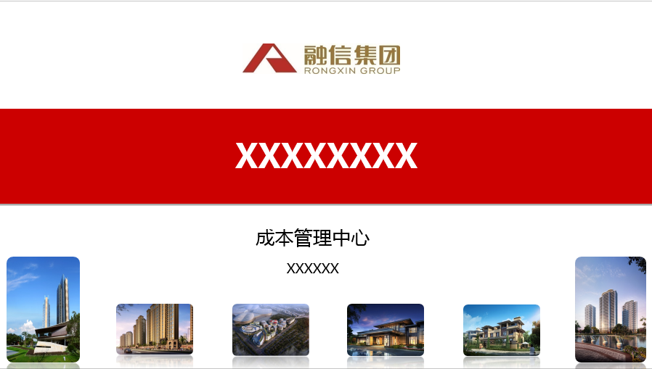


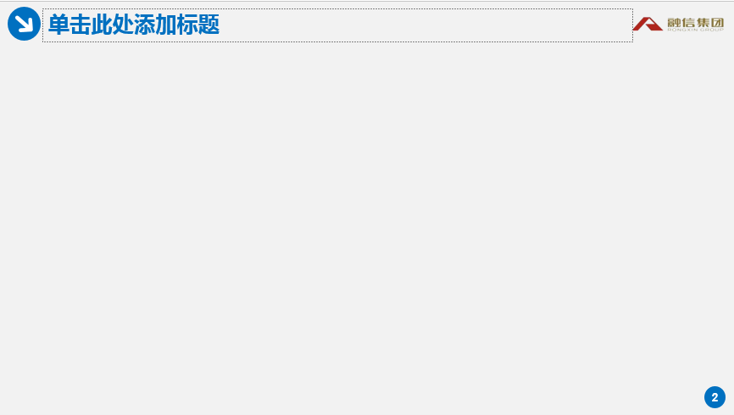


封面页
正文页
致谢页

Slide 16
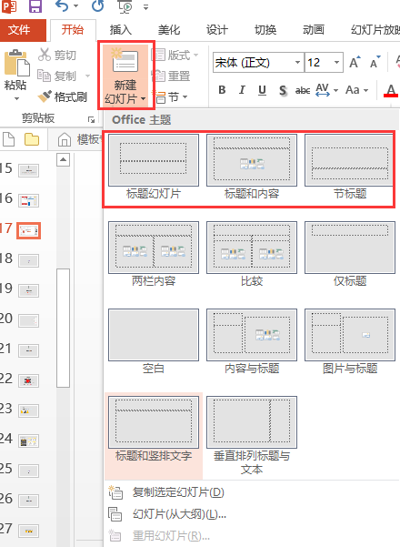
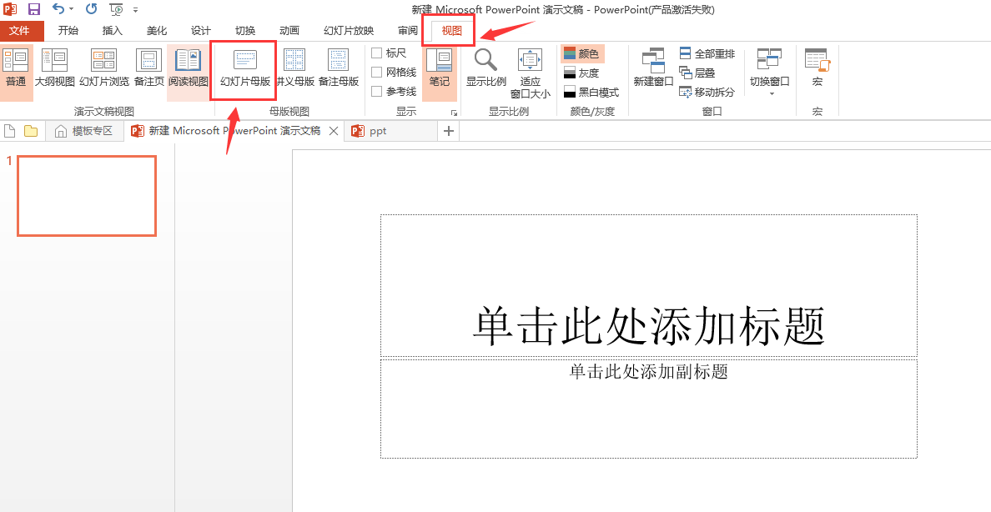
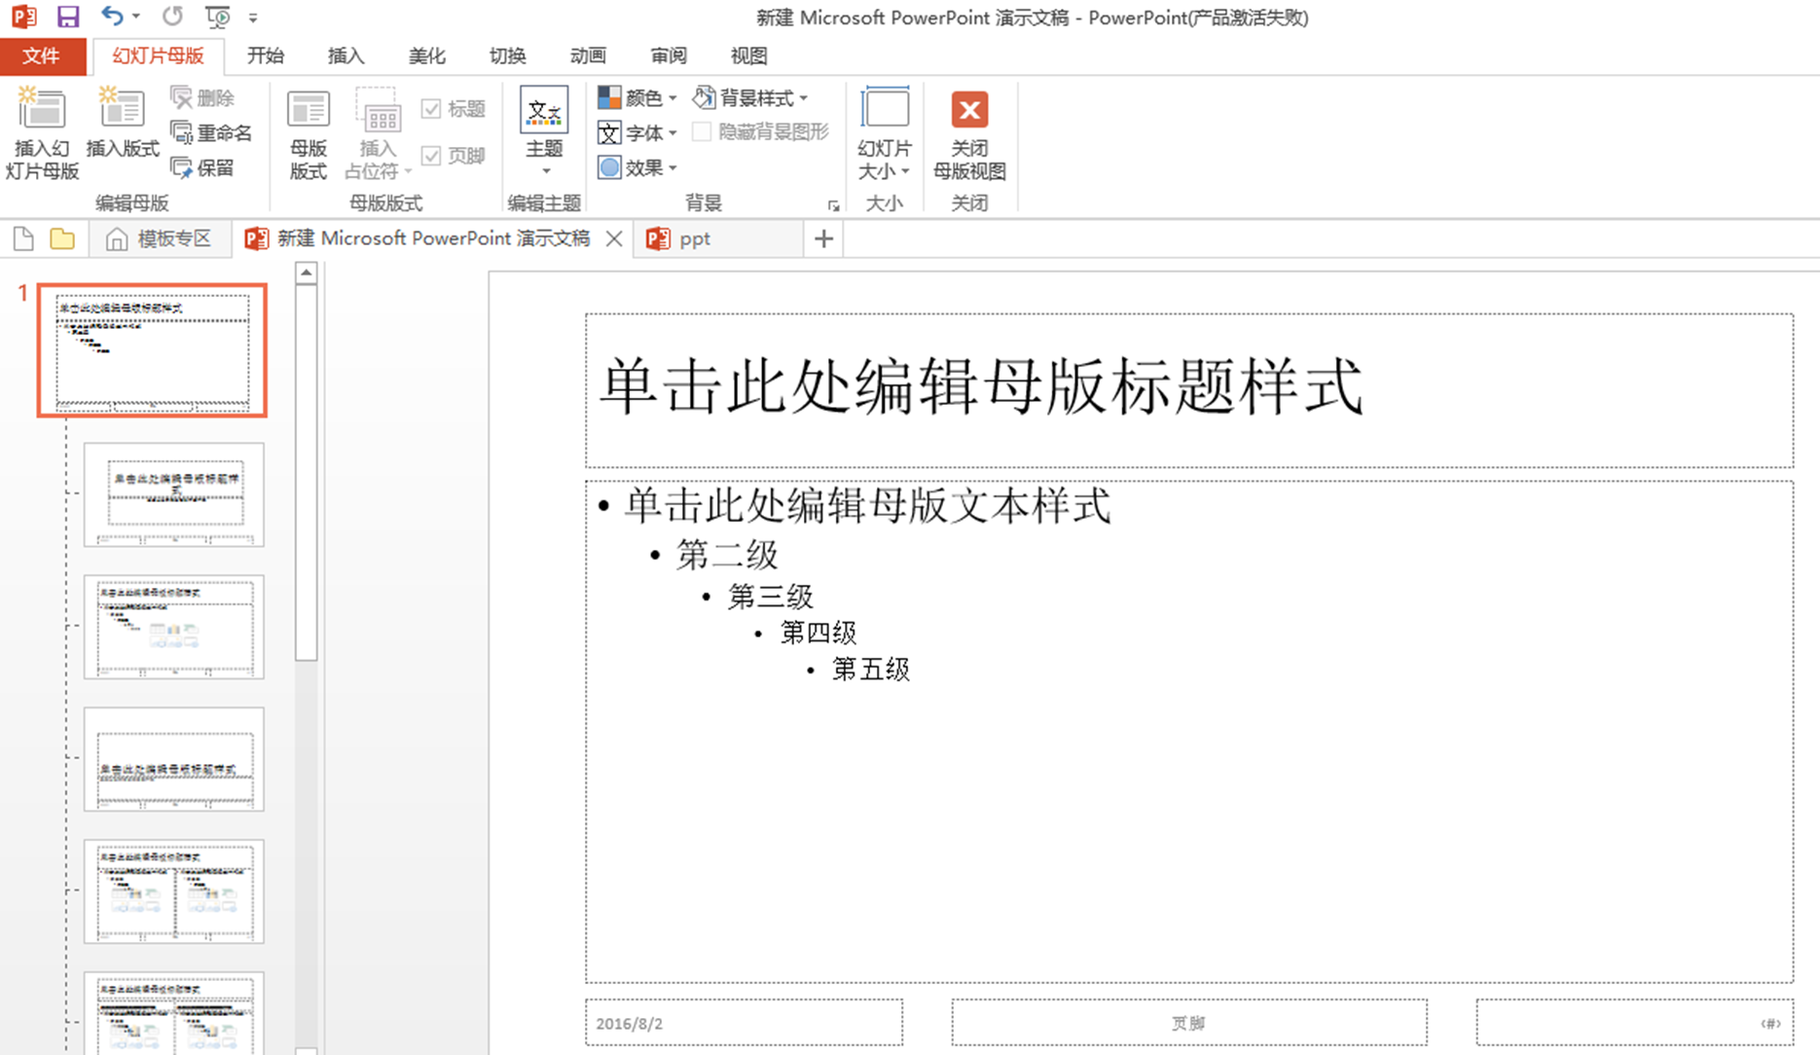
幻灯片1
幻灯片1：通篇页
通篇版式
幻灯片2
幻灯片3
幻灯片4
幻灯片2：封面页
幻灯片3：正文页
此处设置文字、背景等
幻灯片2+3+4
4或其他：致谢页
封面+正文+致谢
页码设置

Slide 17
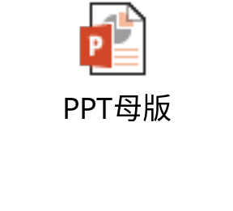
实例操作

Slide 18
03
PPT字体
在成为PPT达人前，强烈建议通篇使用最保守最安全的字体
它就是万能的微软雅黑

Slide 19
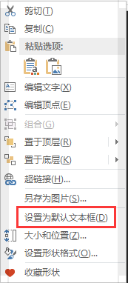
每次插入文本框时，默认“宋体”，需重复修改，如何一步到位
法1：通过母版设置，通篇页默认一种字体
法2：插入新文本框/矩形框，设置字体、颜色和大小，右击，设置为默认文本框

Slide 20
04
PPT排版

Slide 21
页面
16:9
4:3

Slide 22
排版四大原则
亲密性
对齐性
对比性
重复性
相关内容亲密接触
相关元素对齐处理
重点元素差异显示
相同元素重复使用

Slide 23
文字排版（文字较少）
我是个好人
我是个善良有爱天真无邪机智聪明的好人
文字较少时，可以尝试居中排版，用改变颜色字号等方式强调内容

Slide 24
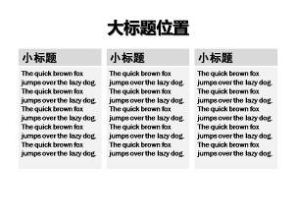
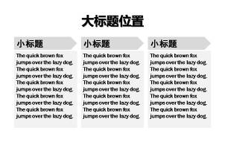
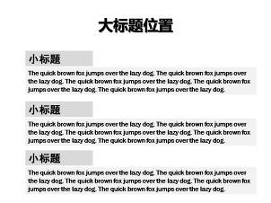
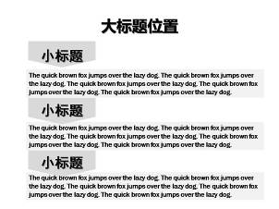
文字排版（文字较多）
横向无时间顺序
横向有时间顺序
提炼重点：确定大小标题（标题突出）
有序排版：调整间距、文字对齐、分隔线等
纵向无时间顺序
纵向有时间顺序

Slide 25
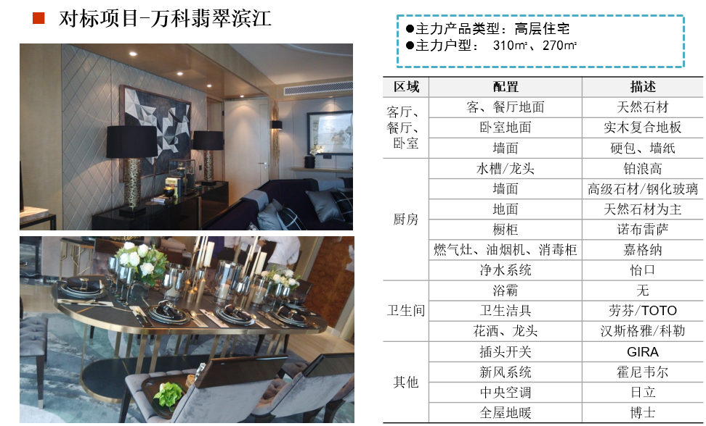
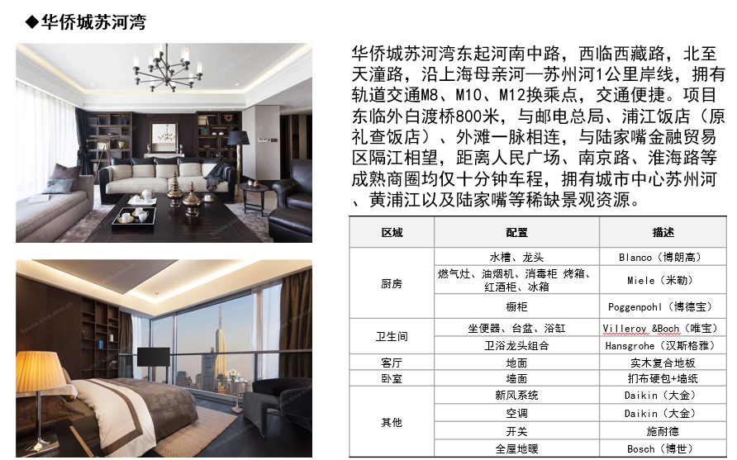
图文排版（图文均衡）
图文左右排版

Slide 26
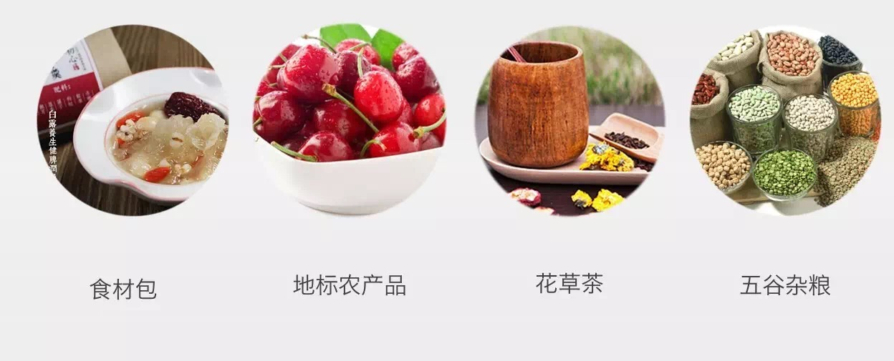
图文排版（图文均衡）
图文上下排版

Slide 27
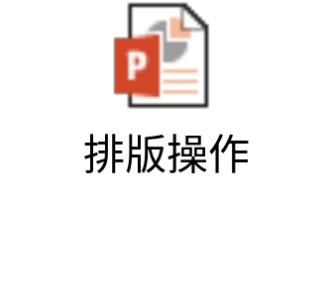
图文排版（图文均衡）
图文分区排版
餐厅地面：
天然石材
餐厅墙面：
硬包墙纸
餐厅地面：
天然石材
餐厅地面：
天然石材

Slide 28
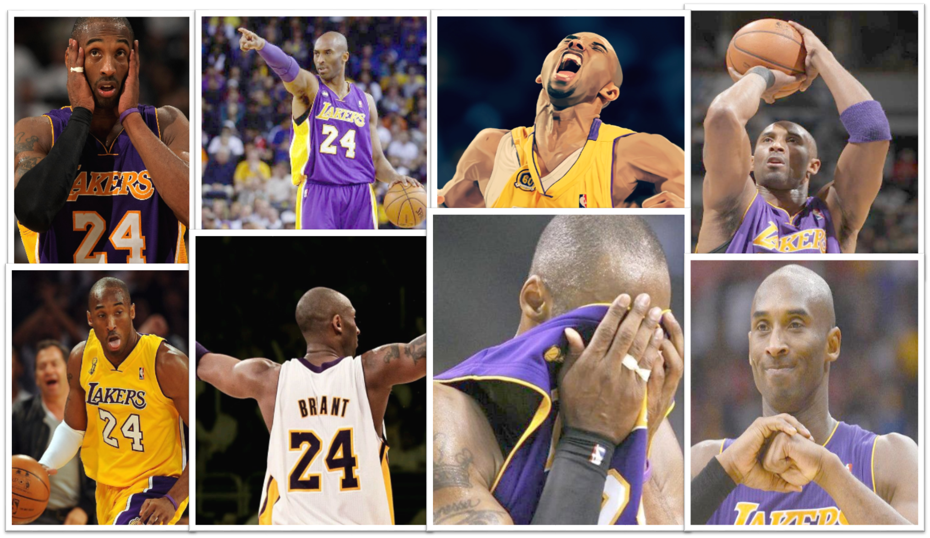
图文排版（全图型——色块蒙版）
永远的孤傲球星
科比

Slide 29

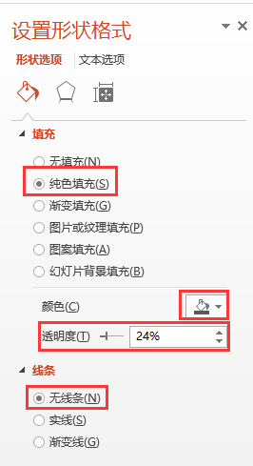
设置方式：新建矩形-右击-设置形状格式-纯色填充黑灰色-降低透明度-无线条-覆盖图片

Slide 30

排版技巧
对象选择
选择框边，而非框中文字
对齐
框选或点选多个对象，进行对齐

Slide 31
05
PPT动画

Slide 32


动画的作用（锦上添花）
条理性
简洁性
兴奋性

Slide 33
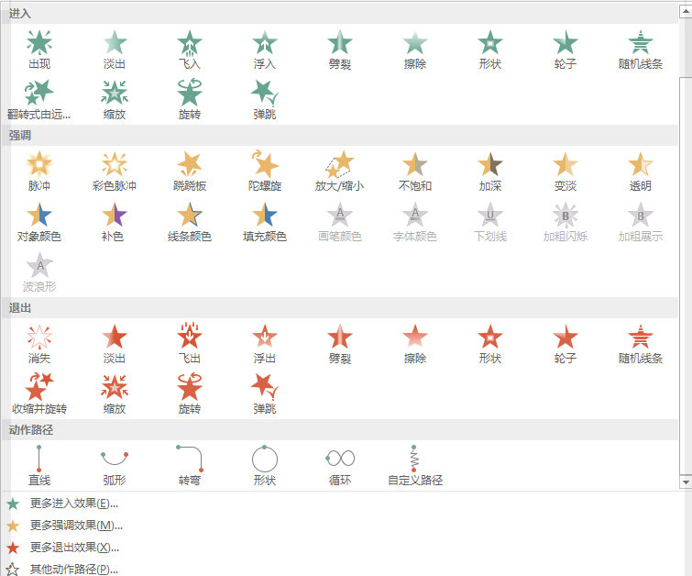
从无到有
出现
淡出
浮入
擦除
有而加强
放大
加深
补色
跷跷板
从有到无
消失
淡出
浮出
缩放
乾坤大挪移
直线

Slide 34
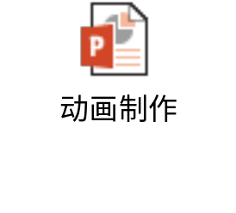
实例操作
吃饭
睡觉
打豆豆

Slide 35
06
PPT配色

Slide 36
色彩元素的认知
色相
饱和度
亮度

Slide 37

色相
简言之，即为颜色之相貌
以下就是不同的色相
红
黄
蓝
绿
黑

Slide 38
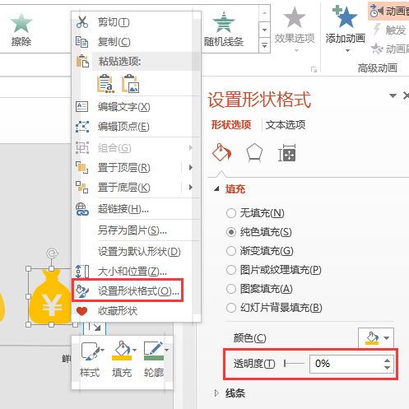
饱和度
色彩纯度，纯度越高越鲜明，越低越暗淡
饱和度由低到高
暗淡
鲜明

Slide 39
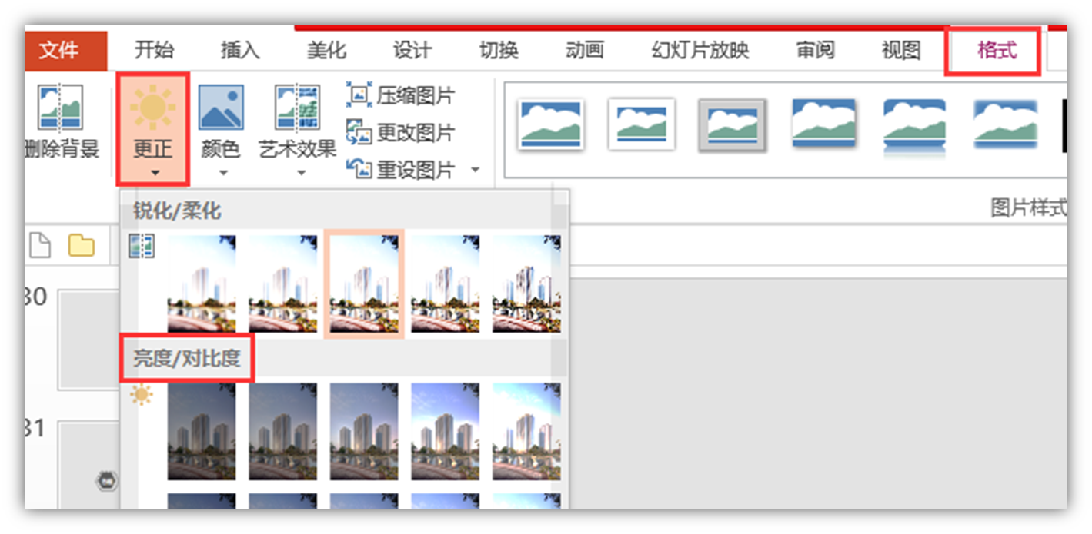
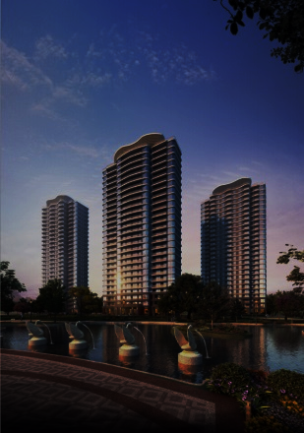
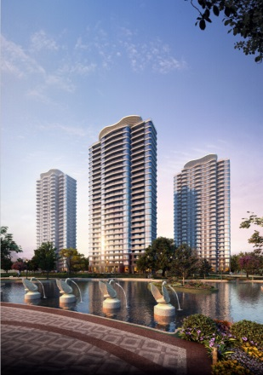
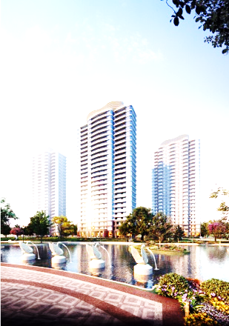
亮度
色彩明暗程度，即加黑的程度
低亮度
高亮度

Slide 40
配色的重要性
美化
强调
区分

Slide 41
美化篇
100%的用心，
50%
可能暂时换取的只是50%的成果
但远远强于你未曾努力过！

Slide 42
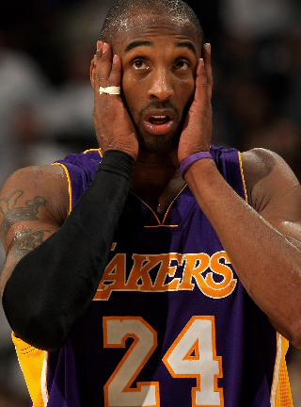
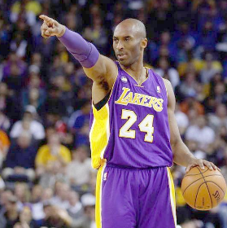
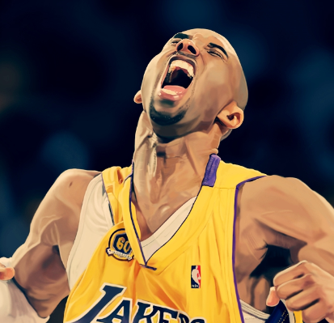
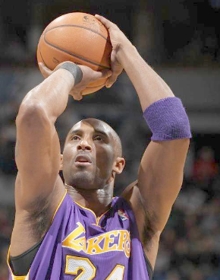
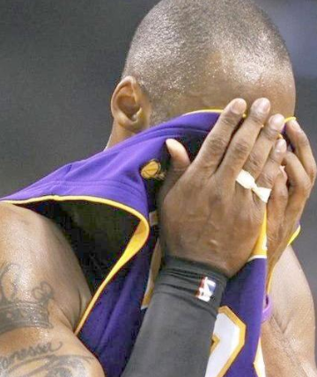
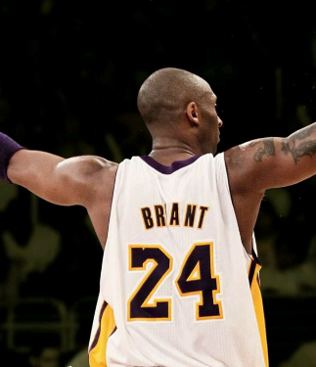
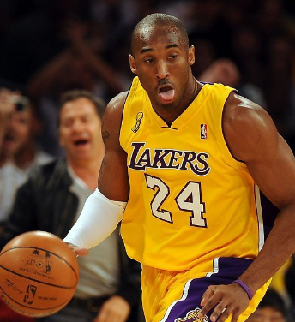
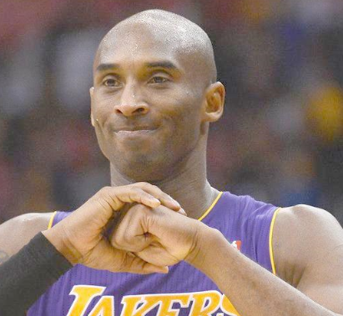
强调篇
永远的孤傲球星
科比
科比

Slide 43
区分篇
项目管理要点
目标管理
计划管理
动态管理
质量管理
成本管理
进度管理

Slide 44

PPT配色，(⊙o⊙)…呃
我们非设计出身的筒子怎么快速掌握

Slide 45
配色三大原则
场景吻合
坚守规则
巧用技法

Slide 46
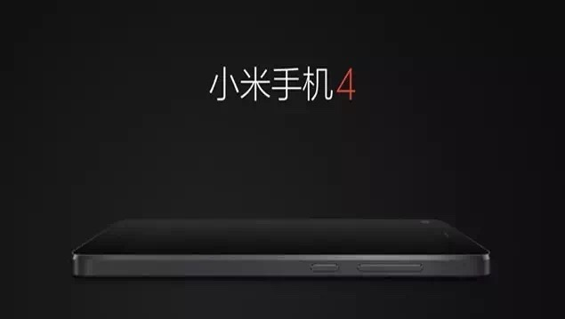

场景吻合
黑色、深蓝色等背景厚重大气
大红色背景鲜活明亮
汇报交流型PPT应以简约大气为原则配色

Slide 47
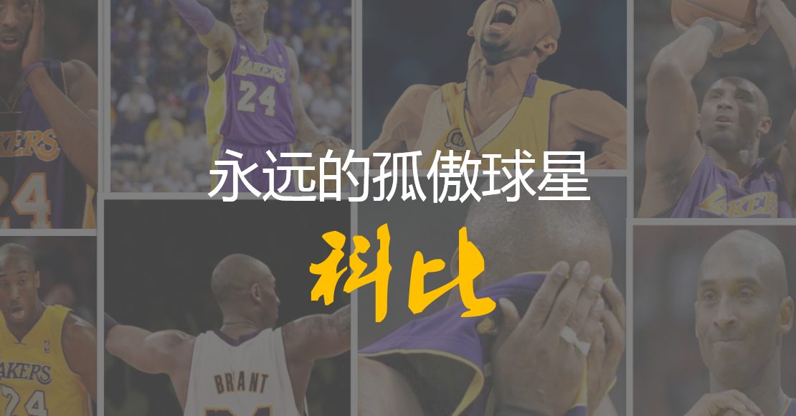

坚守规则
01 不过三原则
整体搭配色≤3（主色+辅色+强调色）
02 冷背暖前
冷色调（青蓝绿黑等）做背景，暖色调（红橙黄白）做前景

Slide 48
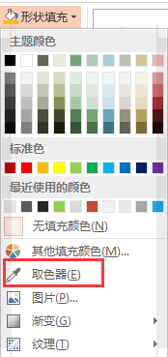
巧用技巧
01 拿来主义
网站、画册、海报等
02 就地取材
PPT中色块、图片、LOGO的颜色（小技巧：取色器）
配色网站（国外Corlor hunter，国内千图网）
配色软件（识色盒子、NT、OK等PPT插件）
03 配色工具
04 常用组合
黑/灰+白；红+白；蓝+白；黑+黄

Slide 49

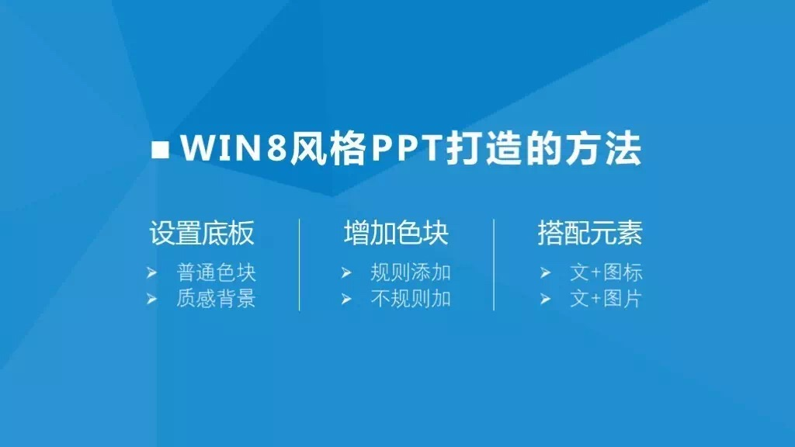

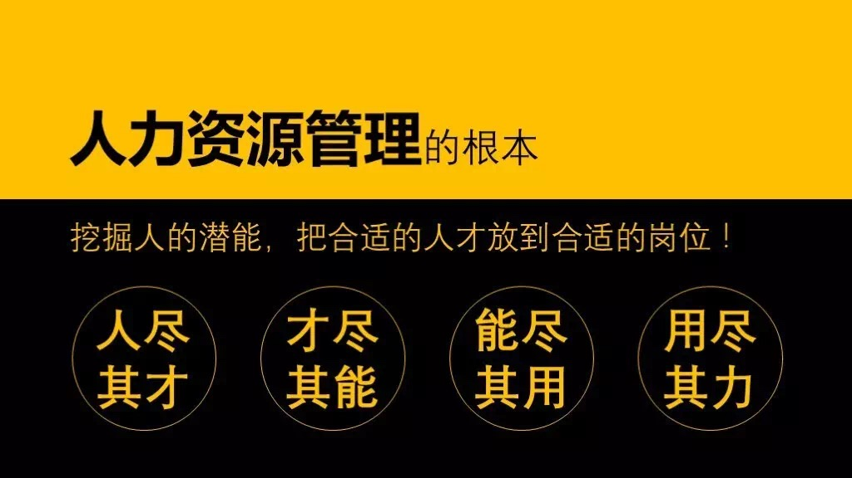
01 黑/灰+白
03 蓝+白
02 红+白
02 黑+黄

Slide 50
07
PPT表格

Slide 51
原始版
下半年C地区空调销售业绩提升飞快
01 标题、表格及备注排版
（标题居中、表格居中、备注居左/右）
 | 上半年 | 下半年 | 合计
A地区 | 25% | 25% | 50%
B地区 | 55% | 15% | 70%
C地区 | 10% | 80% | 90%
02 标题、表格及备注文字区分
（字号：标题≥表格≥备注；标题加粗）
（表格抬头加粗、添加底纹）
03 文字改为微软雅黑
04 表格边框弱化（黑/灰色）
备注：以上数据来源于市场报告
05 突出数据显化标识

Slide 52
修改版
下半年C地区空调销售业绩提升飞快
区域 | 上半年 | 下半年 | 合计
A地区 | 25% | 25% | 50%
B地区 | 55% | 15% | 70%
C地区 | 10% | 80% | 90%
备注：以上数据来源于市场报告

Slide 53
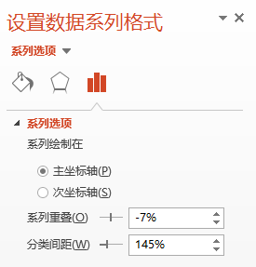
下半年C地区空调销售业绩提升飞快
系列重叠：两柱形间距
分类间距：柱形的宽度

Slide 54

PPT表格内容太多超出页面
1、精选表格中重要信息列表体现
2、其他信息以附件形式插入
3、表格分页展示

Slide 55
08
图标使用
放映时附件播放
PPT小技巧
快捷键
神器
寻回丢失文件
掌握两把刷子

Slide 56
PPT放映时要打开附件
每次都得先退出再打开，麻烦
影响演讲效果，咋办？
01

Slide 57
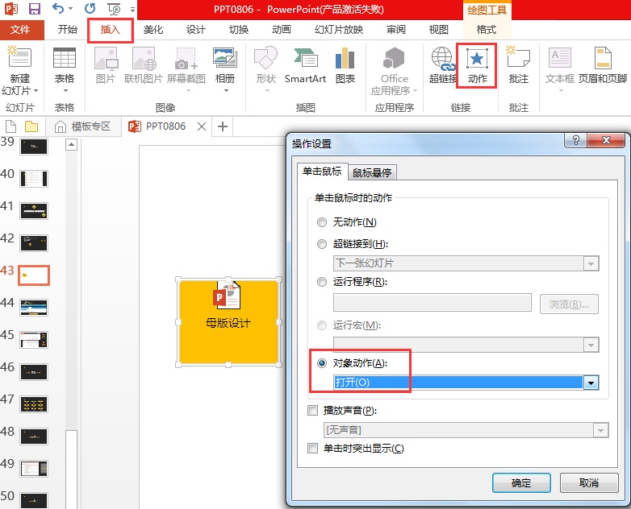
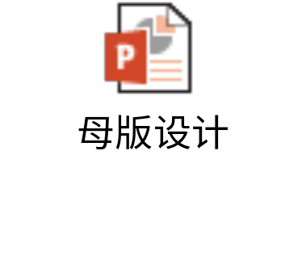
左击【附件】-【插入】-【动作】-【对象动作】-【打开】

Slide 58
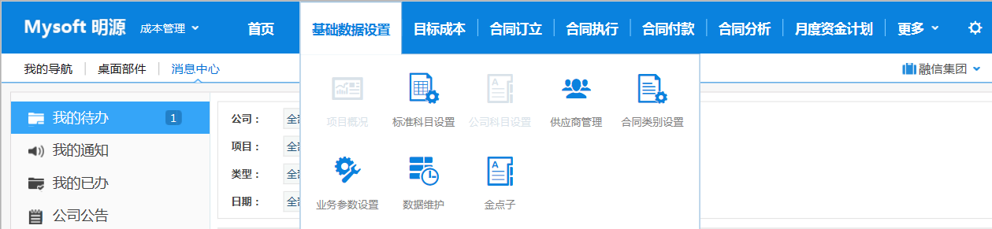
图标潮流
02

Slide 59
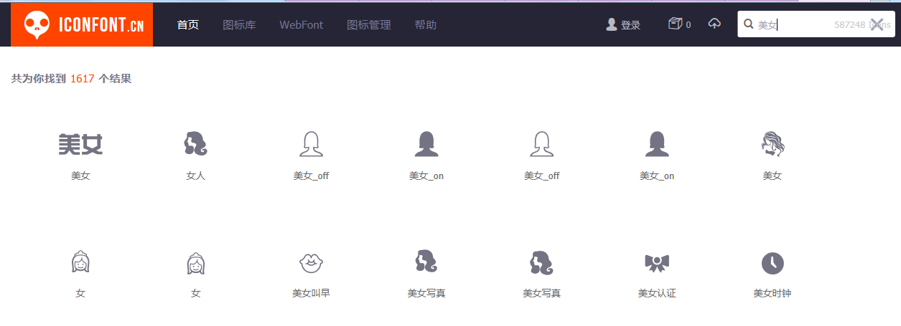

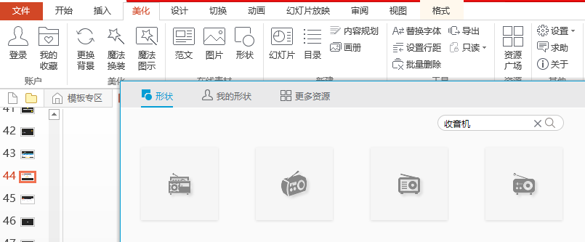

阿里巴巴
矢量图标库
PPT美化
大师插件

Slide 60

掌握8大快捷神器
Ctrl
S
Ctrl
A
Ctrl
C
保存
全选
复制
Ctrl
V
Ctrl
Z
Ctrl
G
粘贴
撤销
组合
F5
Shift
F5
从头放映
当前页面放映
03

Slide 61
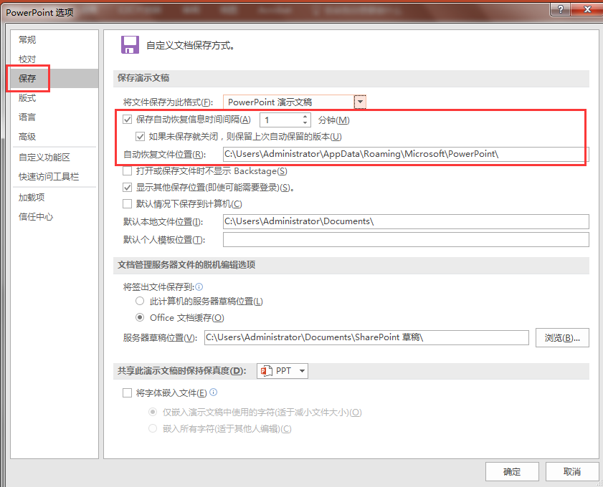
找回丢失文件
☑ 保存自动恢复信息时间间隔
☑ 如果未保存就关闭，则保留上次自动保留的版本
☑ 自动恢复文件位置
04

Slide 62
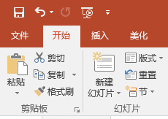

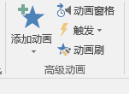
掌握两把刷子
格式刷
动画刷
05

Slide 63
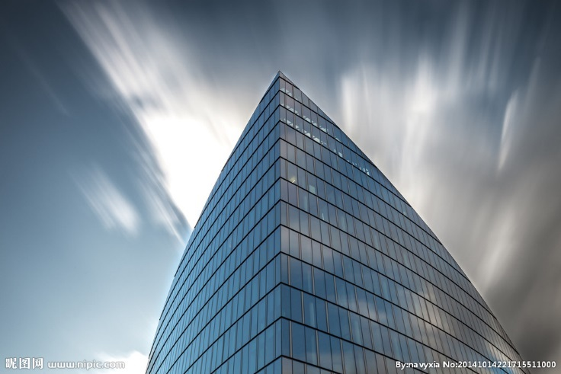

第一行文字美美哒！
第二行也要一样美美哒！
第三行也要一样美美哒！
（选择第一行文本框，单击格式刷，点击第二行，一次使用）
（选择第一行文本框，双击格式刷，点击第二行，重复使用）

Slide 64
09
PPT素材资源

Slide 65
高质量图片下载网站
PPT素材网站
http://pixabay.com
http://www.gratisography.com/
演界网：http://www.yanj.cn/ （收费）
PPTSTORE：http://www.pptstore.net/ （收费）
第1PPT：http://www.1ppt.com/
OFFICEPLUS: http://www.officeplus.cn/
配色网站
PPT大牛微博/公众号
https://color.adobe.com/
http://www.colorhunt.co/
秋叶大叔
曹将

Slide 66
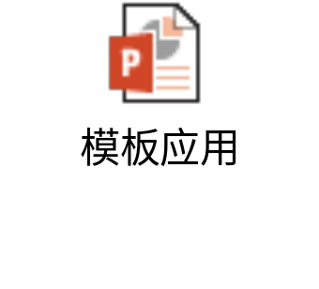
实例操作

Slide 67
10
PPT快捷演练

Slide 68
最后是否有更加一步到位的产品呢
推荐两款立竿见影的改P步骤

Slide 69

十步穿杨法
01
02
03
04
05
清除多余
比例修改
内容精简
间距舒适
规整对齐
06
07
08
09
10
字体统一
层级分明
配色恰当
适当点缀
图形处理

Slide 70

加减法

